Slide 1
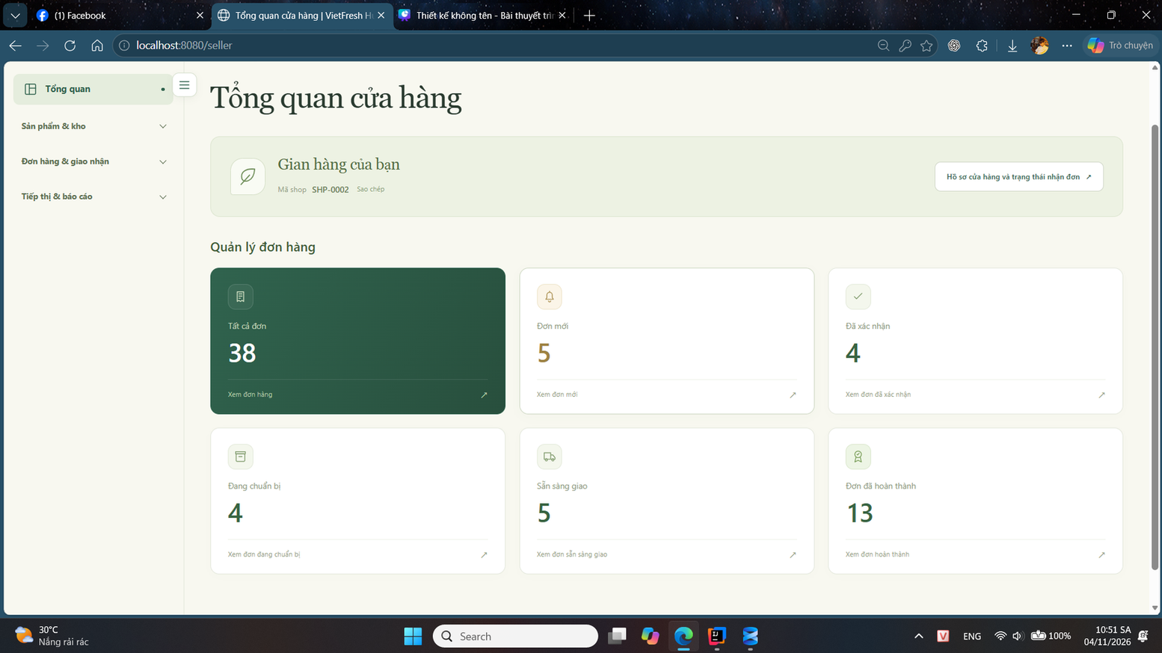


(1)
(2)
(3)
(4)
(5)
(6)

Slide 2
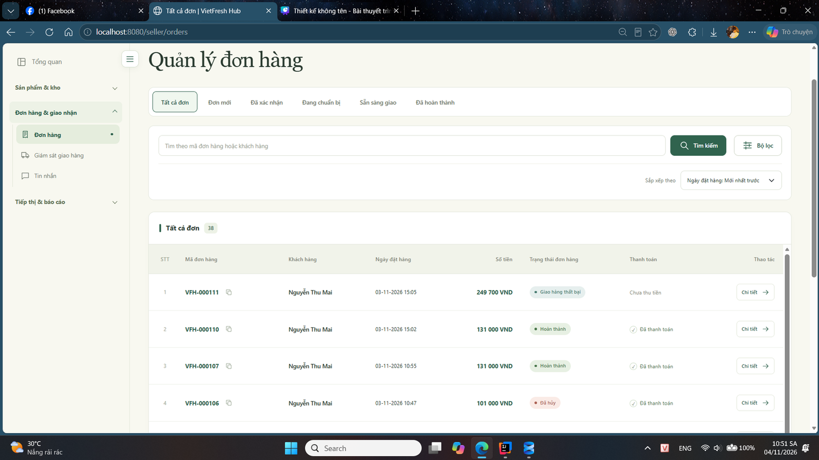
(1)
(2)
(3)
(4)
(5)
(6)
(7)
(8)
(9)
(10)
(11)
(12)
(14)
(13)

Slide 3
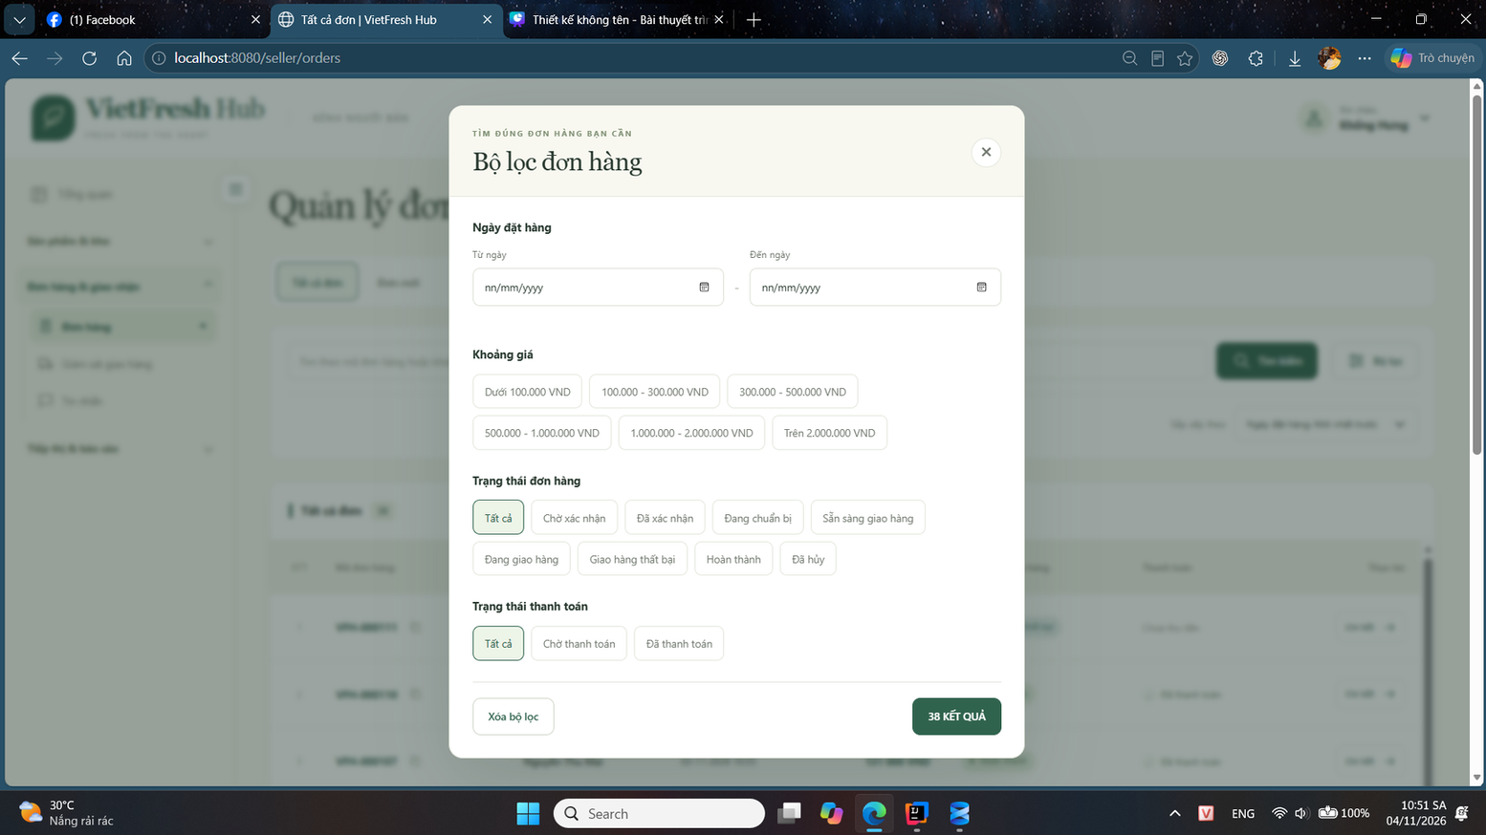
(15)
(16)
(17)
(18)
(19)
(20)
(21)

Slide 4
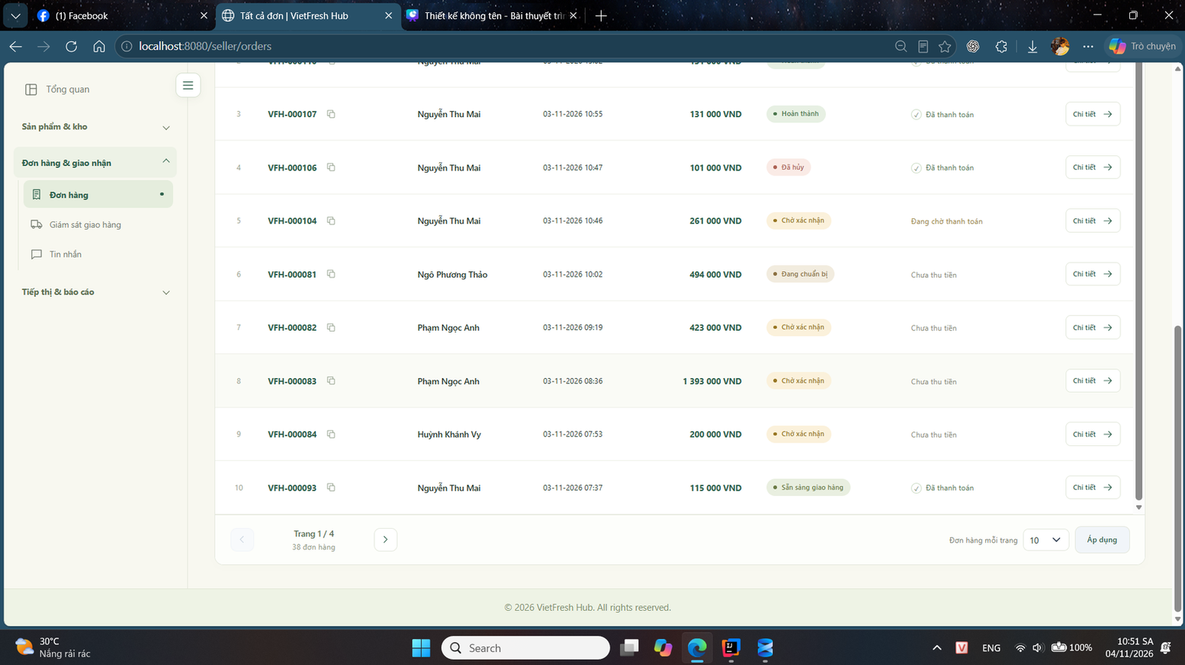
(22)
(23)
(24)

Slide 5
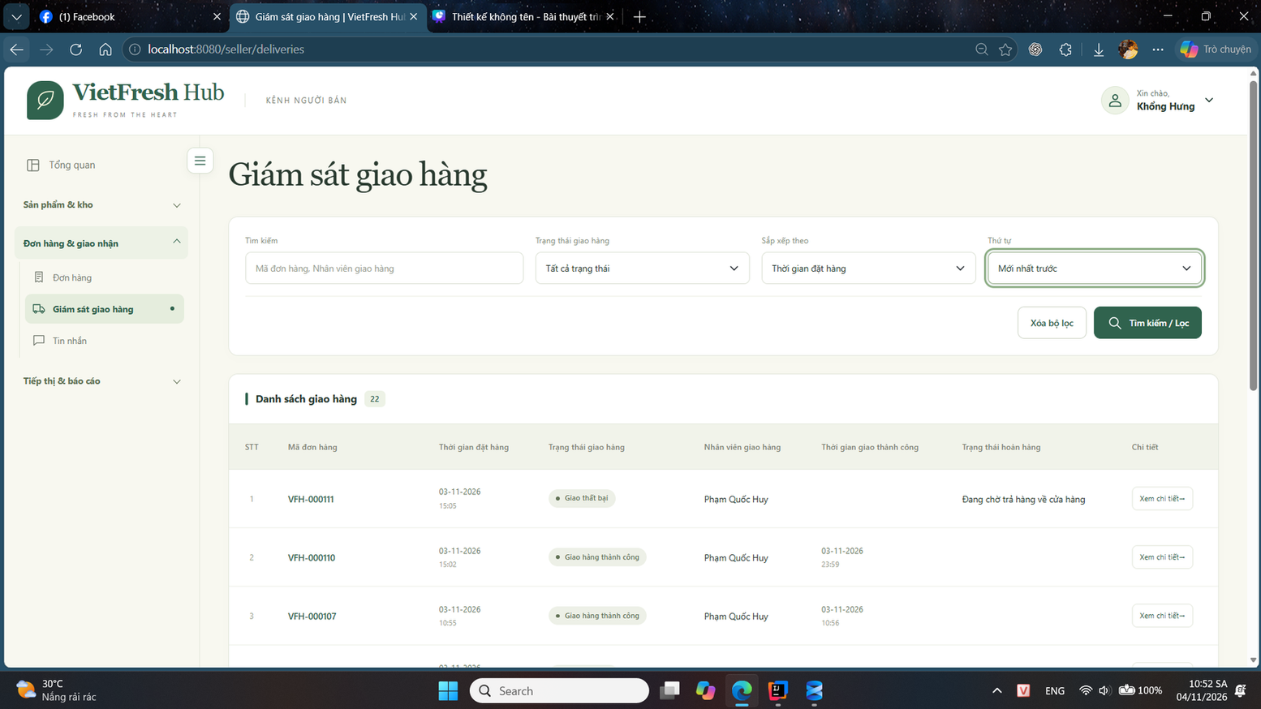
(1)
(2)
(3)
(4)
(5)
(6)
(7)
(8)
(9)

Slide 6
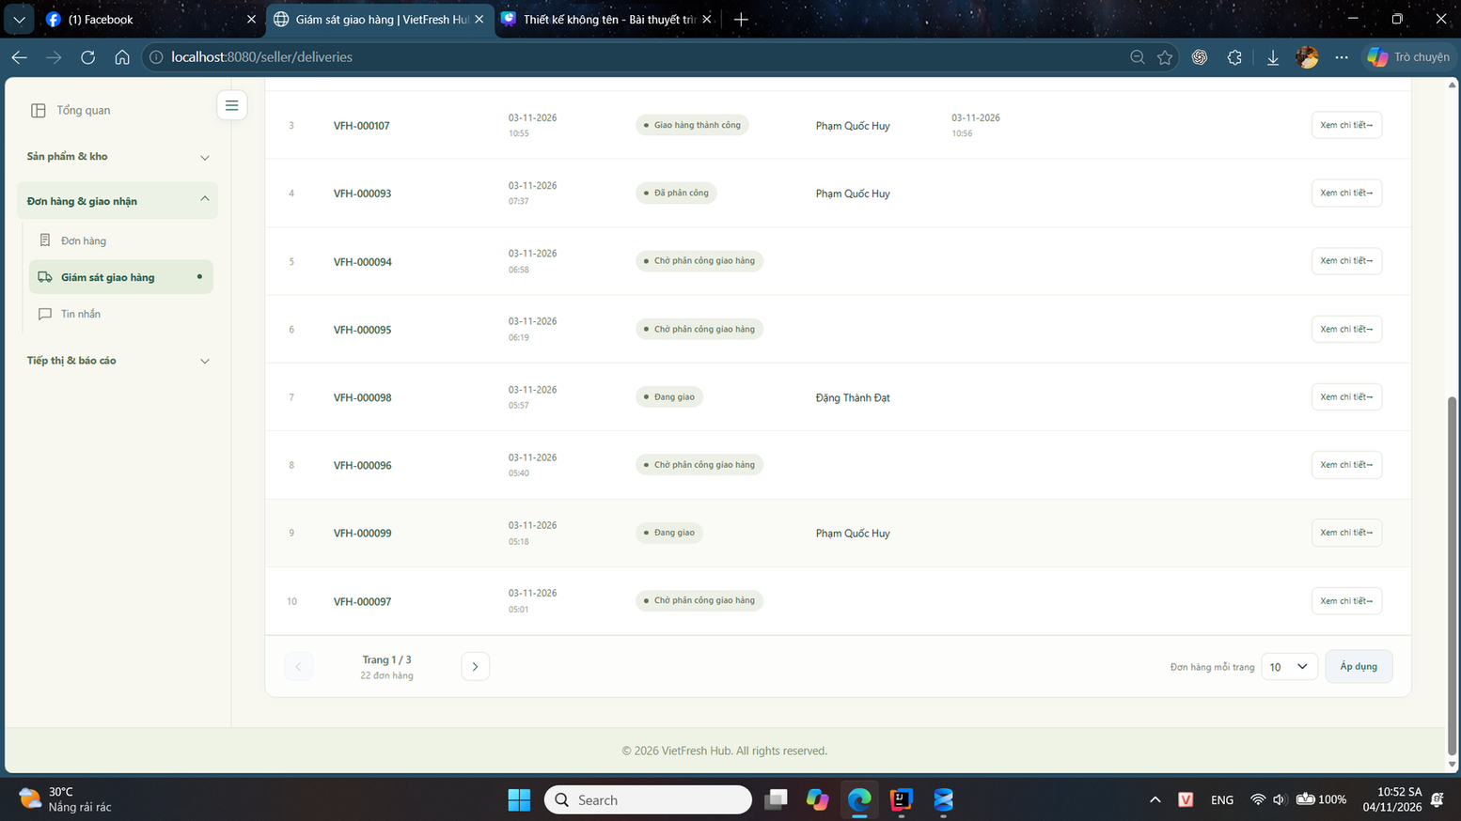
(10)
(11)
(12)

Slide 7
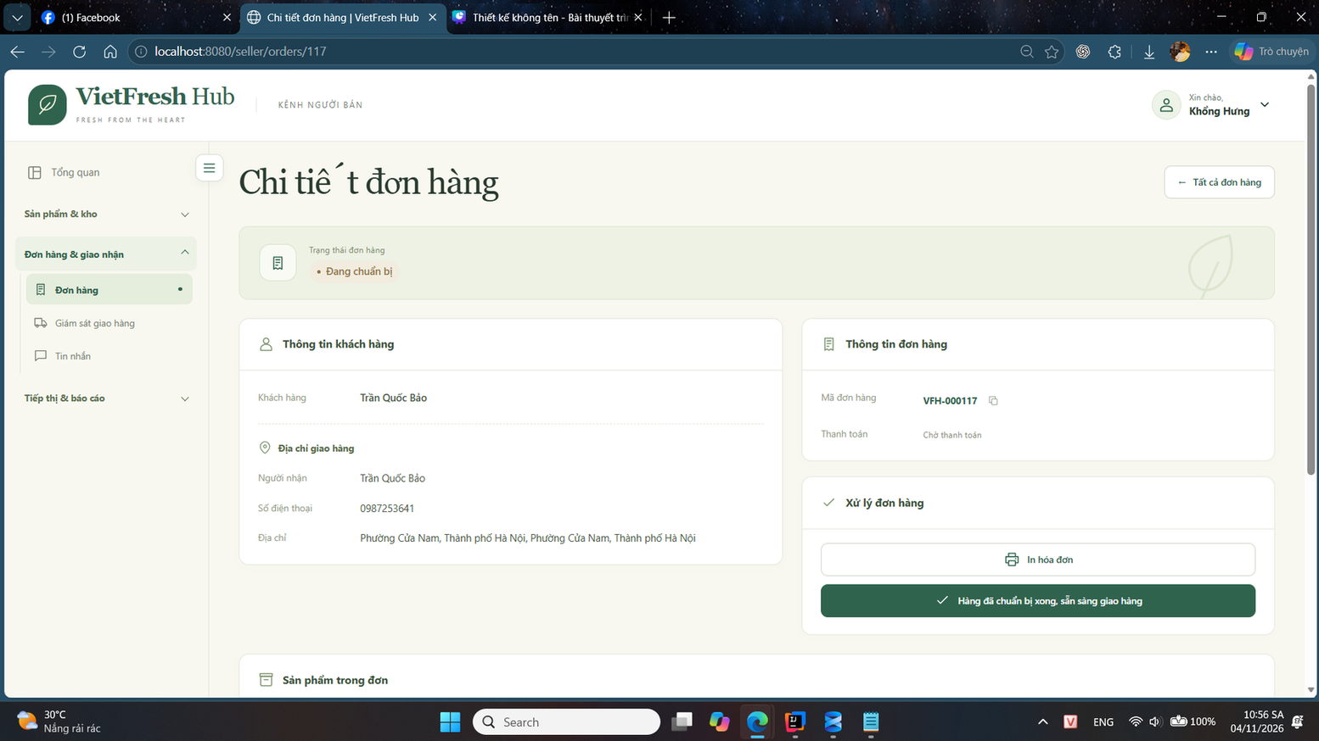
(1)
(4)
(2)
(7)
(3)
(5)
(6)

Slide 8

(8)
(9)

Slide 9
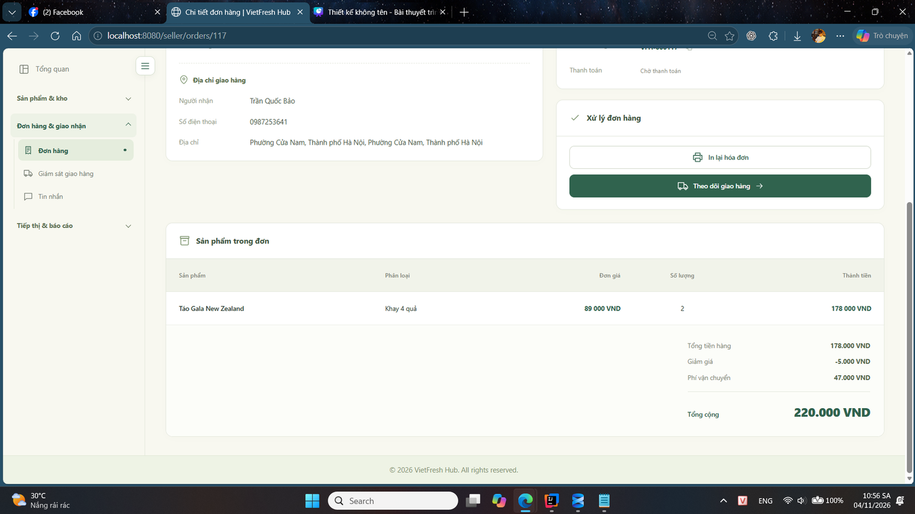
(10)
(11)
(12)
(13)

Slide 10
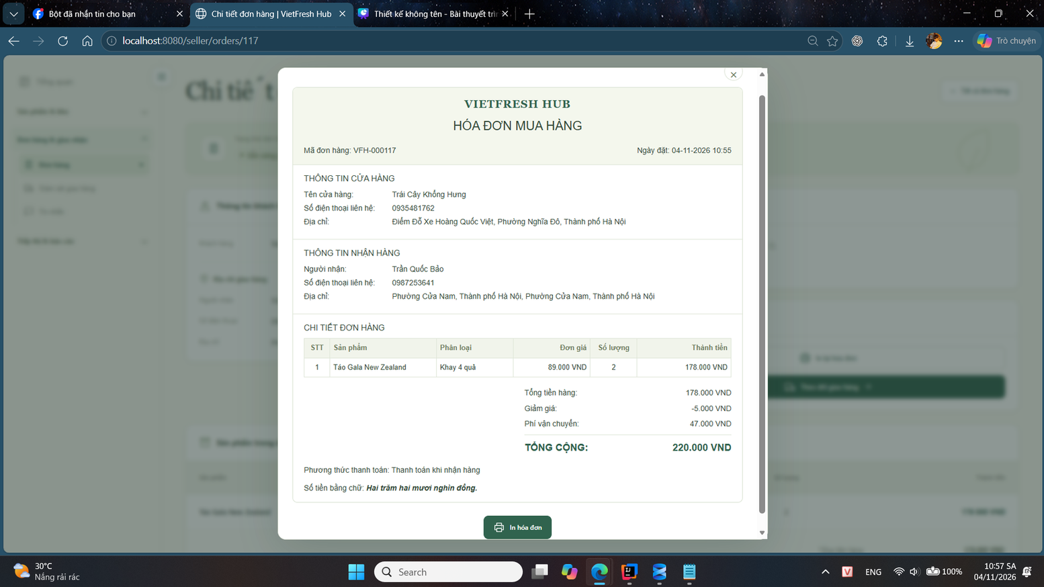
(14)

Slide 11
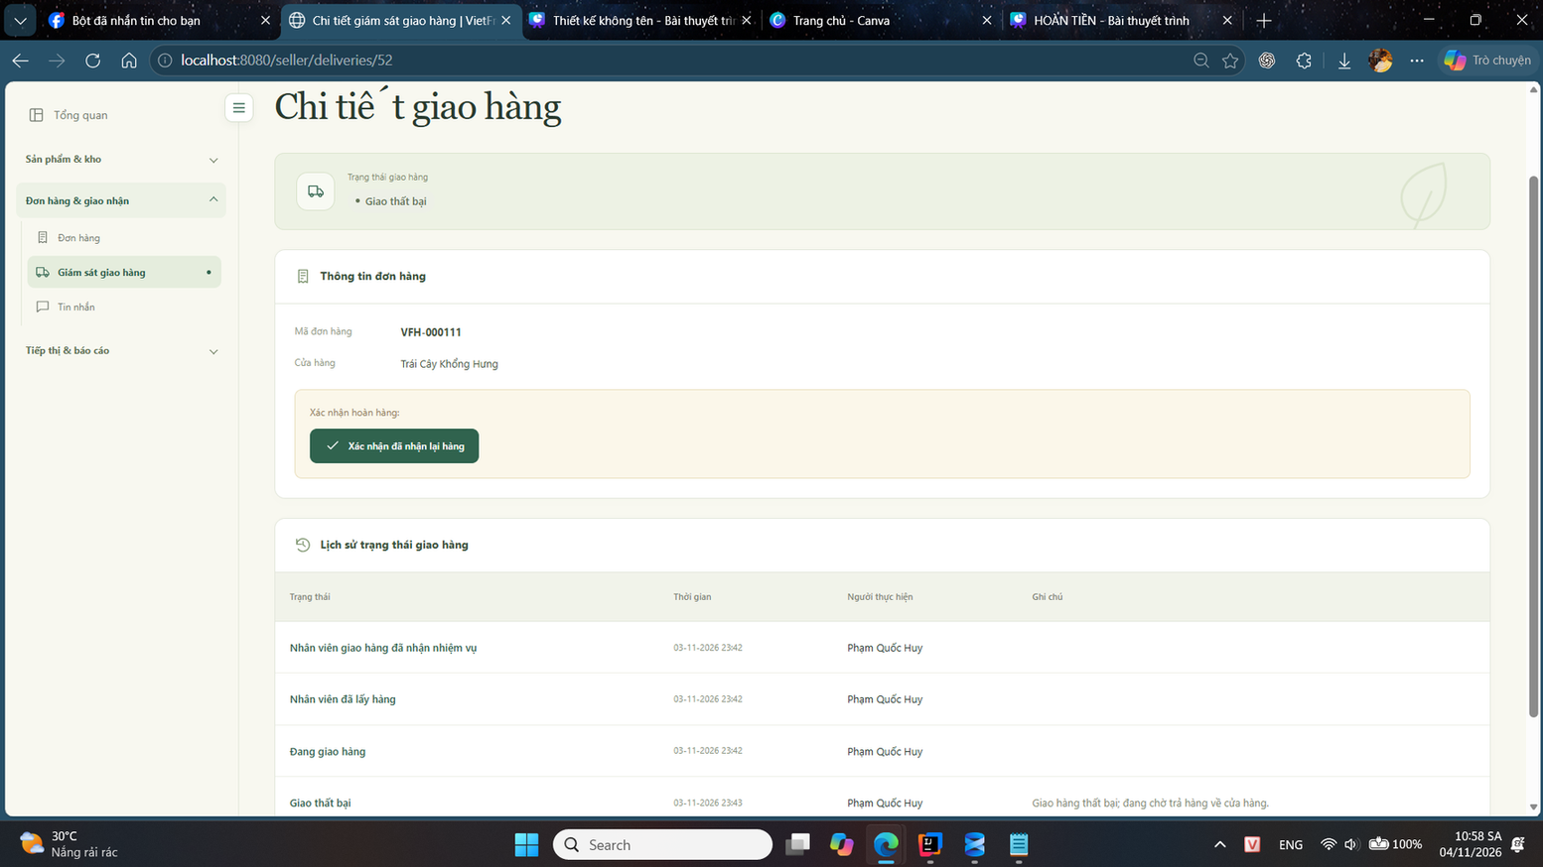
(1)
(2)
(3)
(4)
(5)

Slide 12
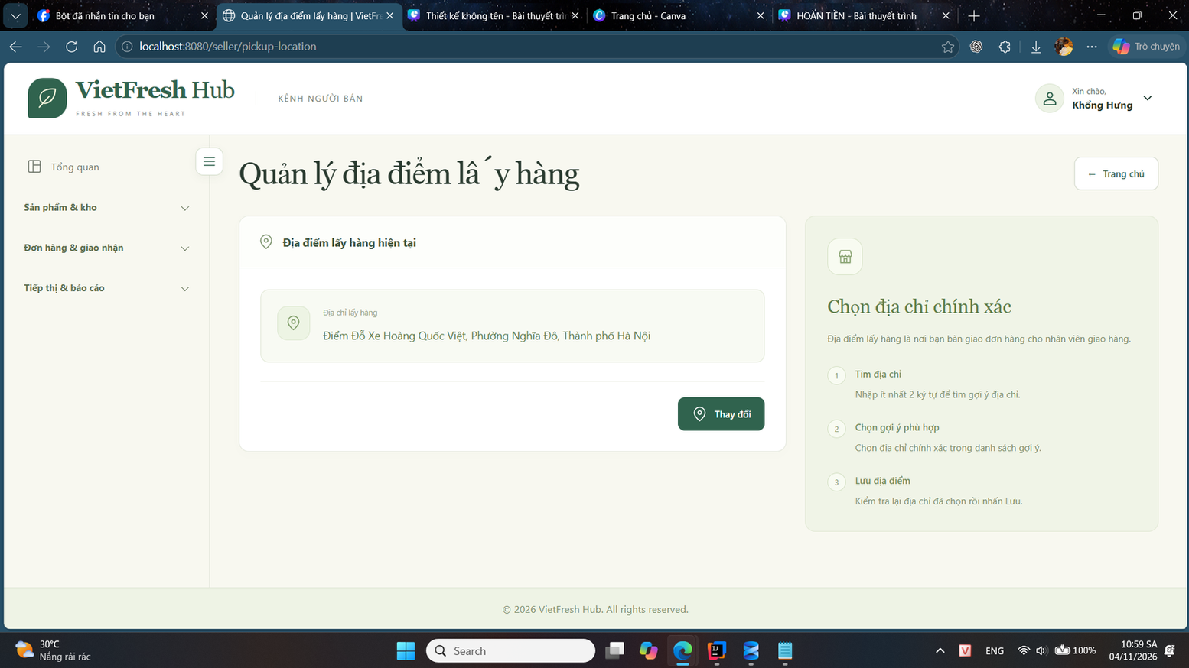
(1)
(2)

Slide 14
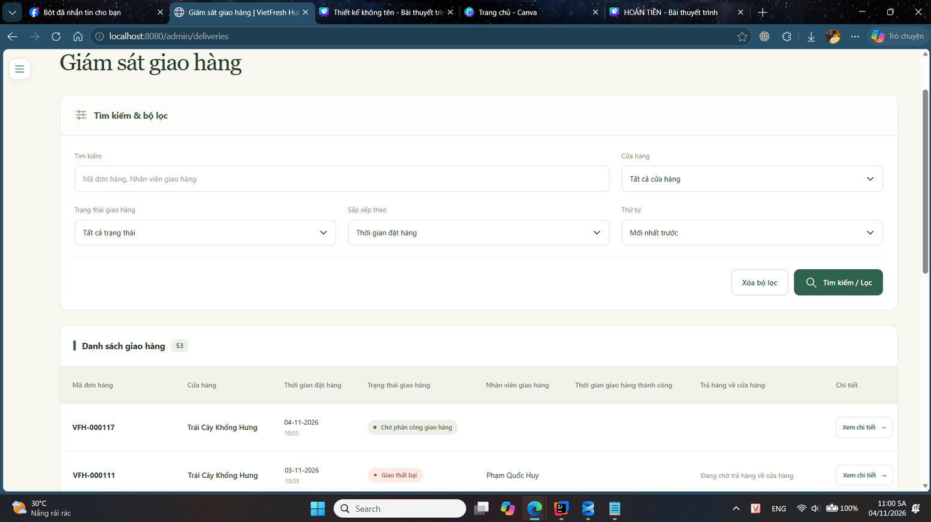
(1)
(2)
(3)
(4)
(5)
(6)
(7)
(8)
(9)

Slide 15
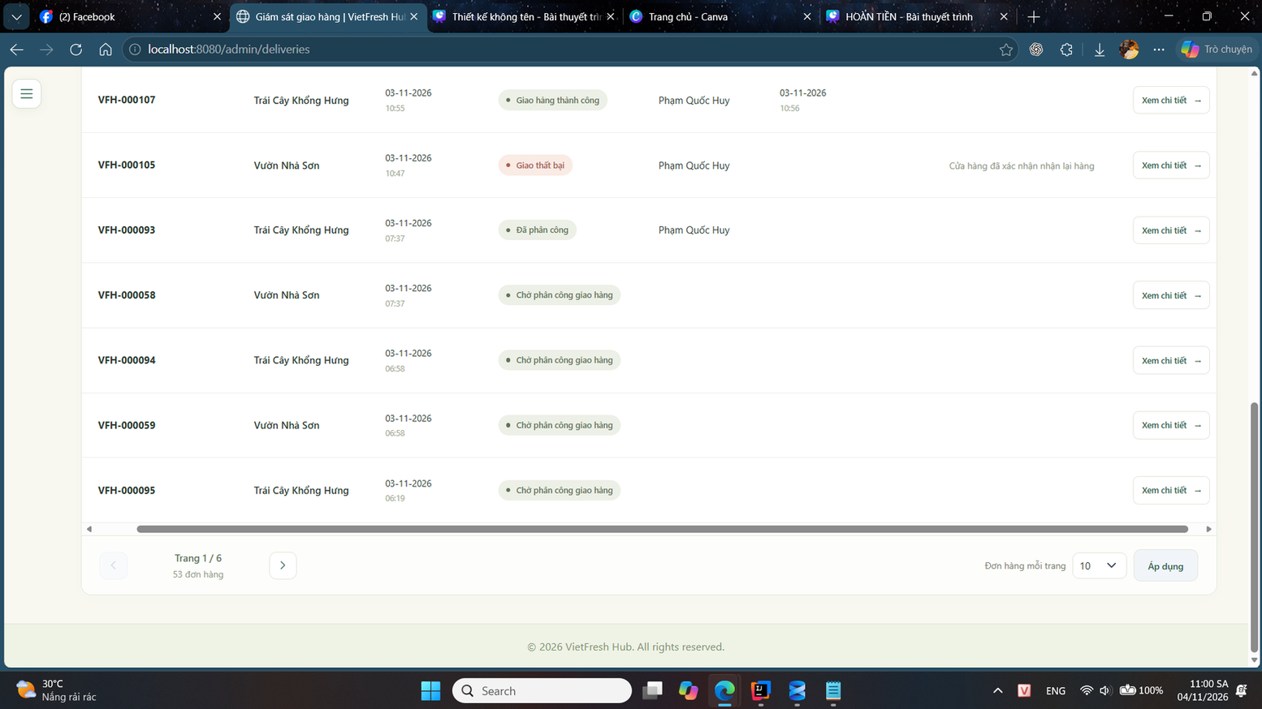
(10)
(11)
(12)

Slide 16
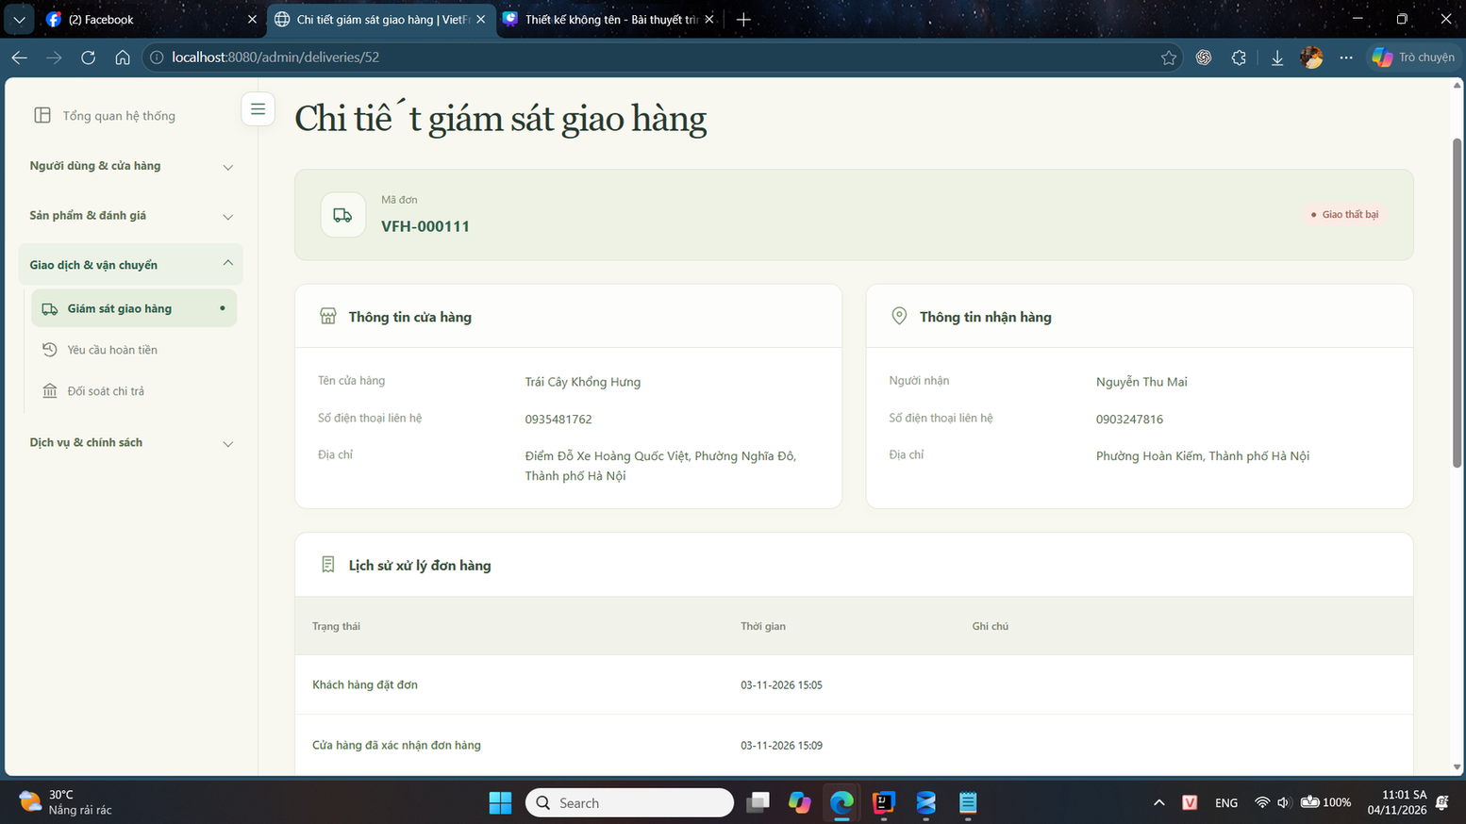
(1)
(2)
(3)
(4)
(5)

Slide 17
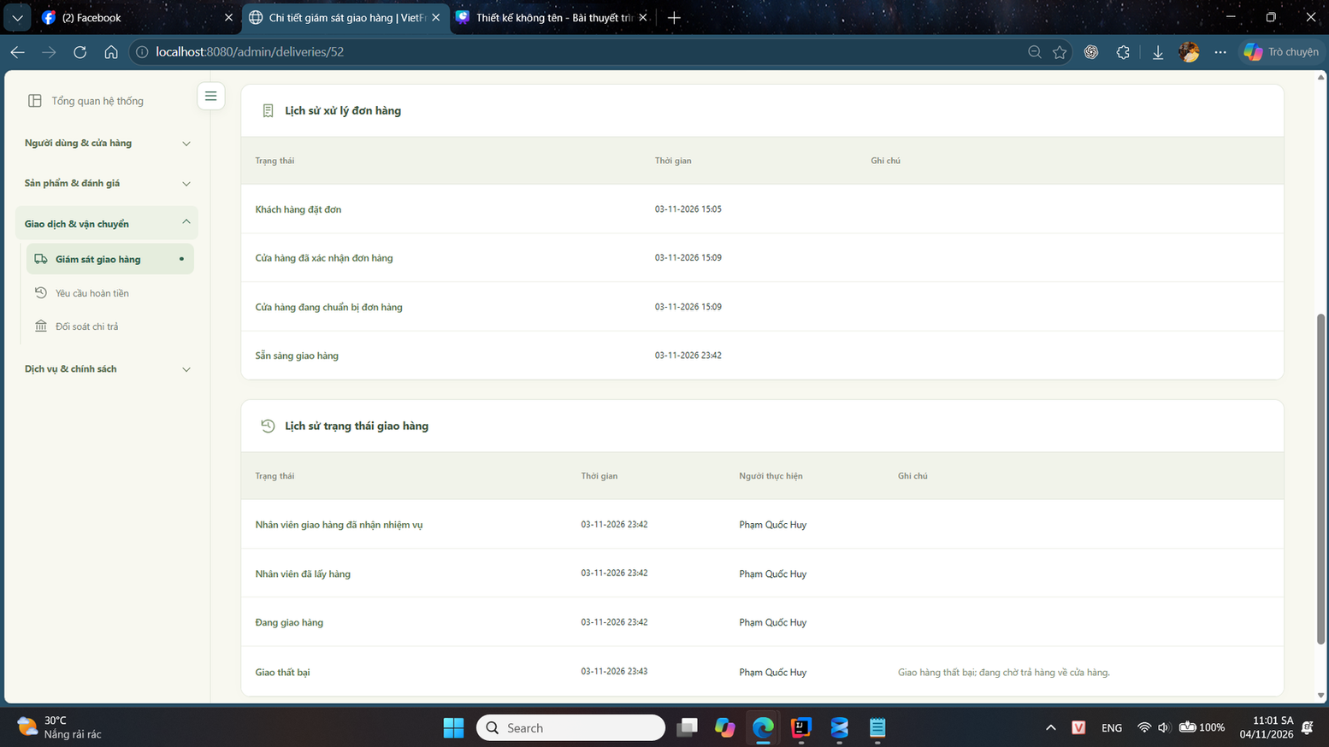
(6)

Slide 18
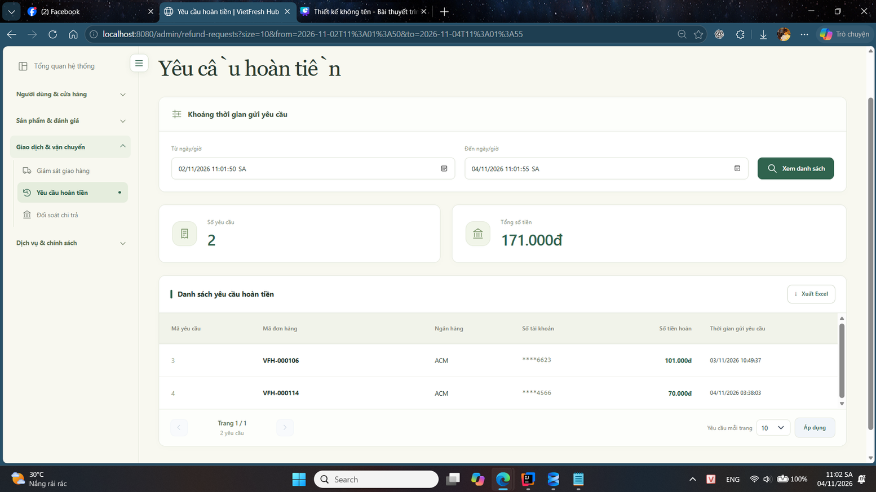
(1)
(2)
(3)
(4)
(5)
(7)
(6)
(8)
(9)
(10)

Slide 19
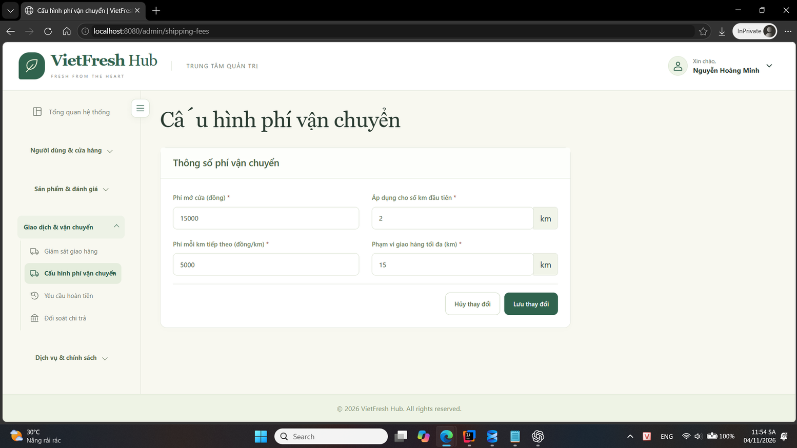
(1)
(2)
(3)
(4)
(5)
(6)

Slide 21
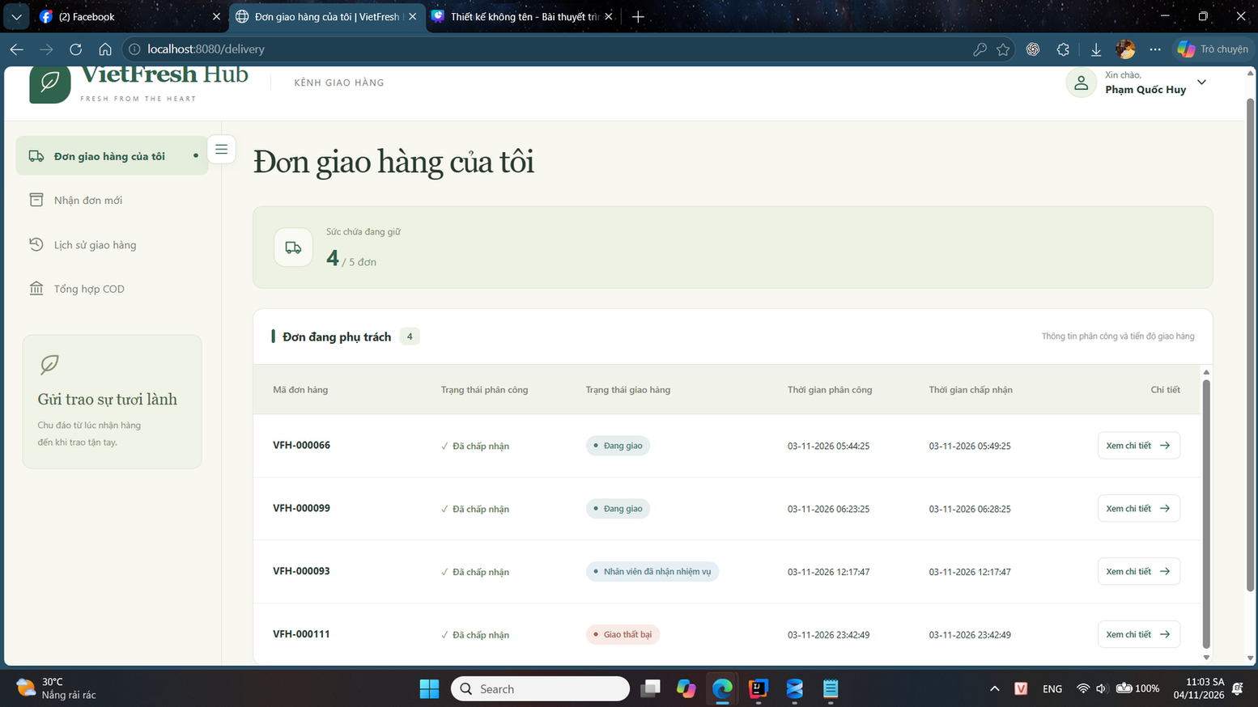
(1)
(2)
(3)

Slide 22
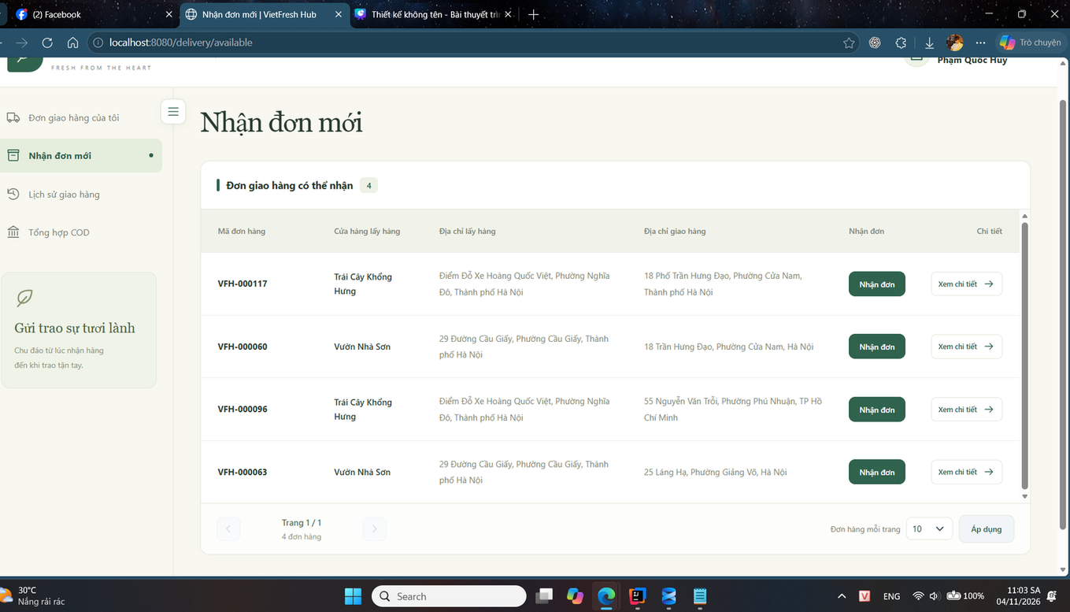
(1)
(2)
(3)
(4)
(5)
(6)

Slide 23
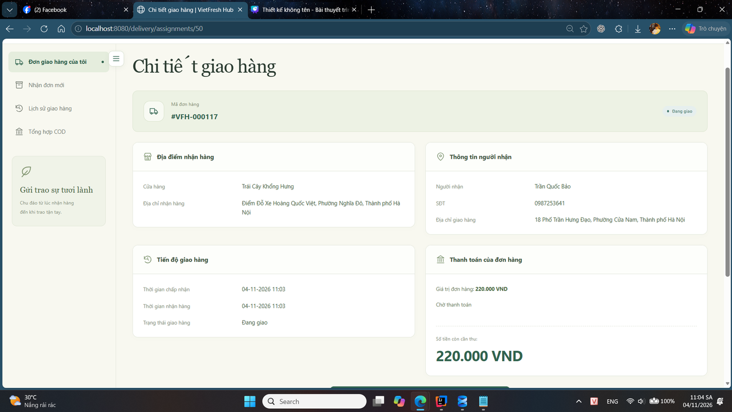
(1)
(2)
(3)
(4)
(8)
(9)

Slide 24
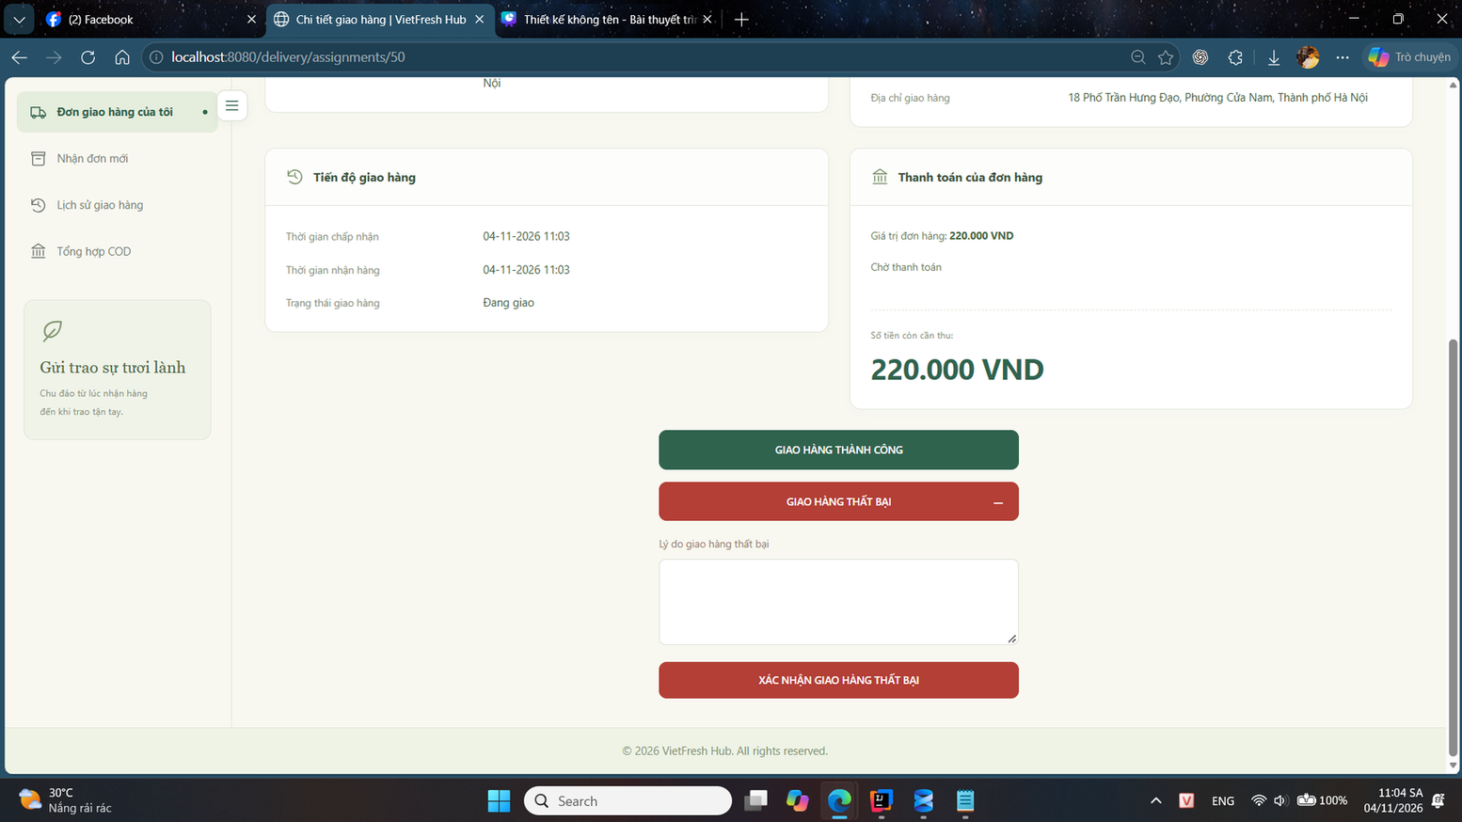
(10)
(11)
(12)
(13)

Slide 25
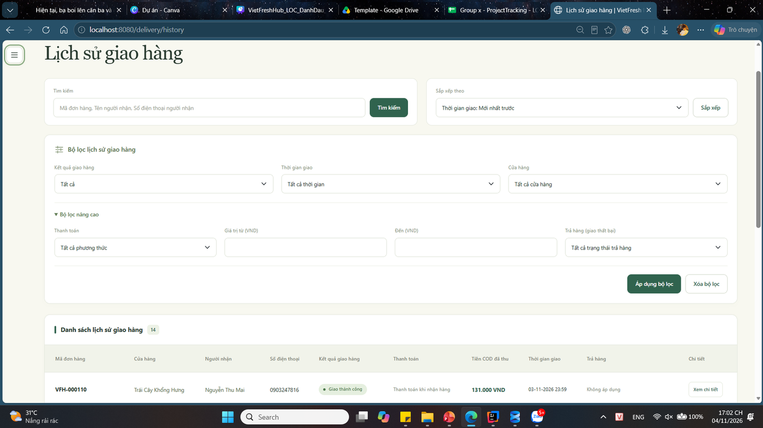
(1)
(2)
(3)
(4)
(5)
(6)
(7)
(8)
(9)
(10)
(11)
(12)
(13)
(14)
(15)
(16)

Slide 26
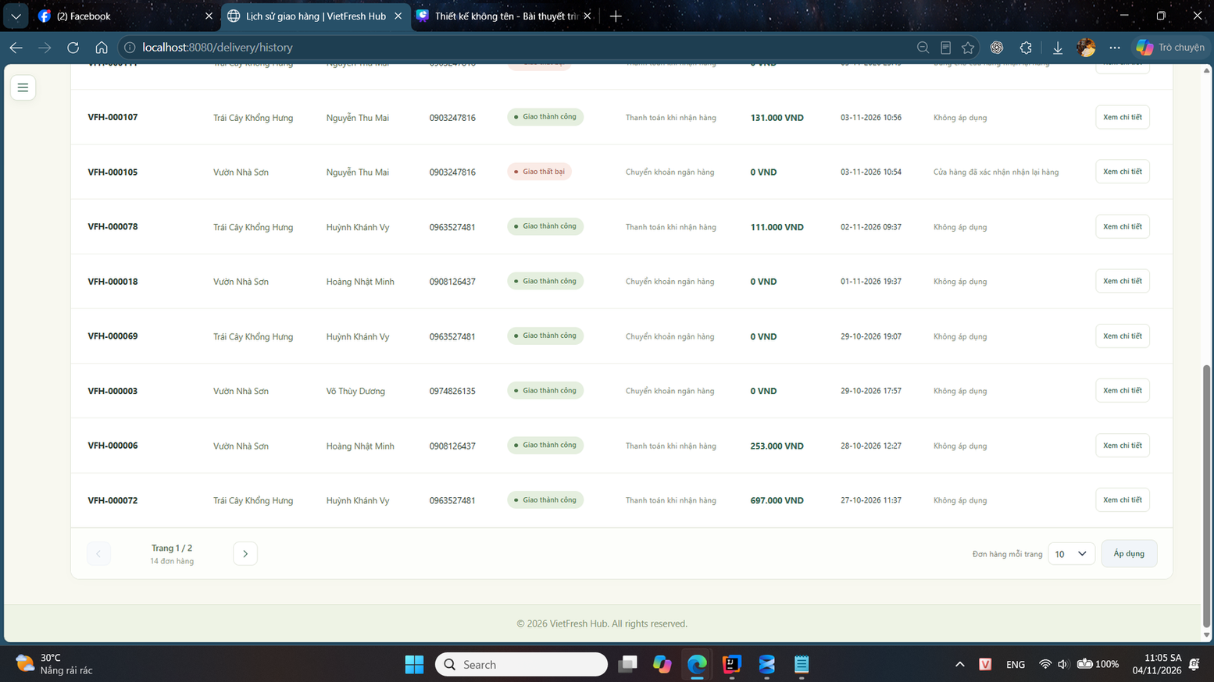
(17)
(18)
(19)

Slide 27
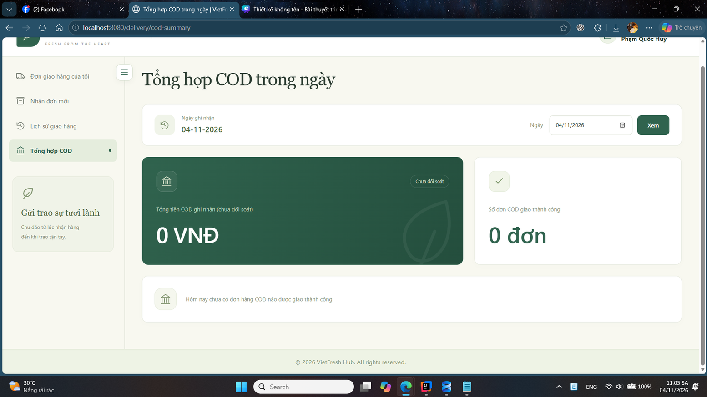
(1)
(2)
(3)
(4)

Slide 29
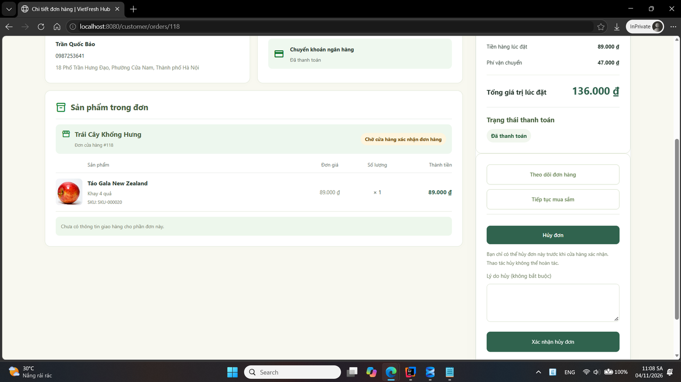
(1)
(2)
(3)
(4)

Slide 30
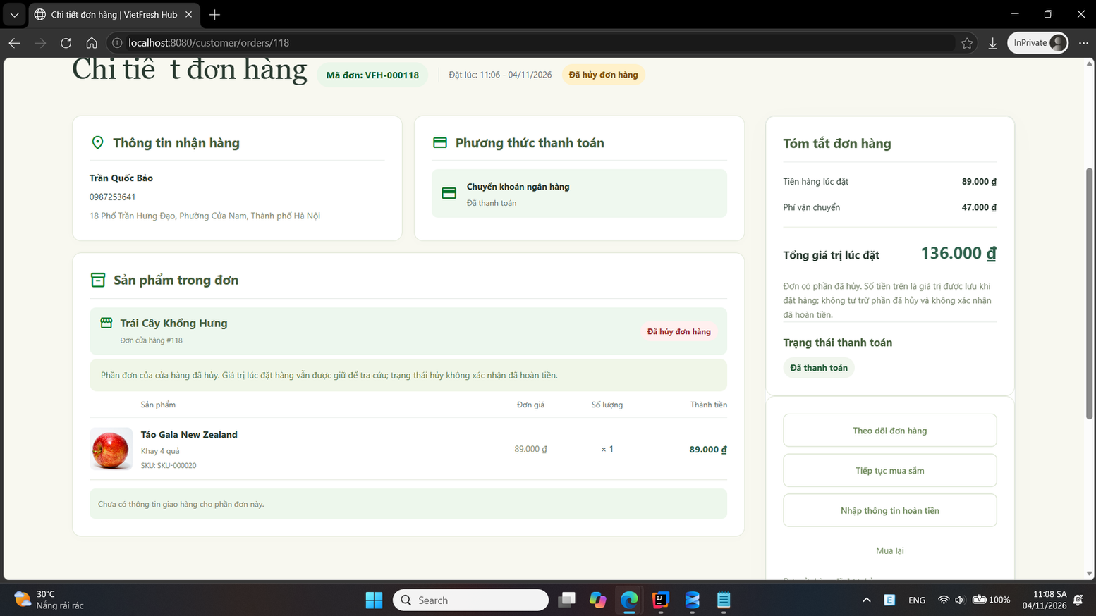
(5)

Slide 31
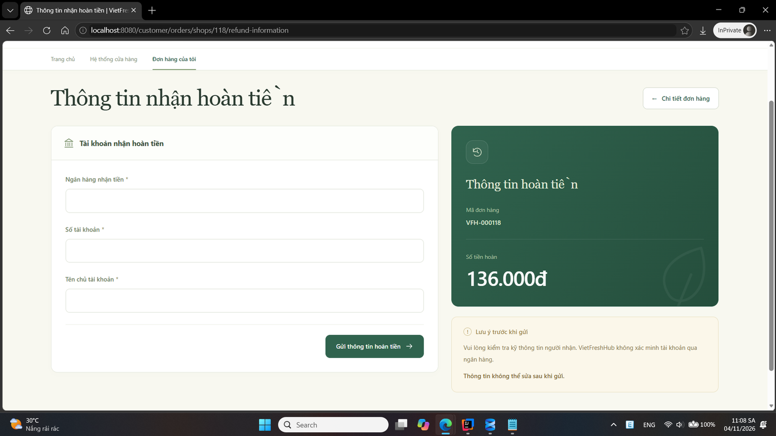
(1)
(5)
(2)
(3)
(6)
(4)

Slide 33
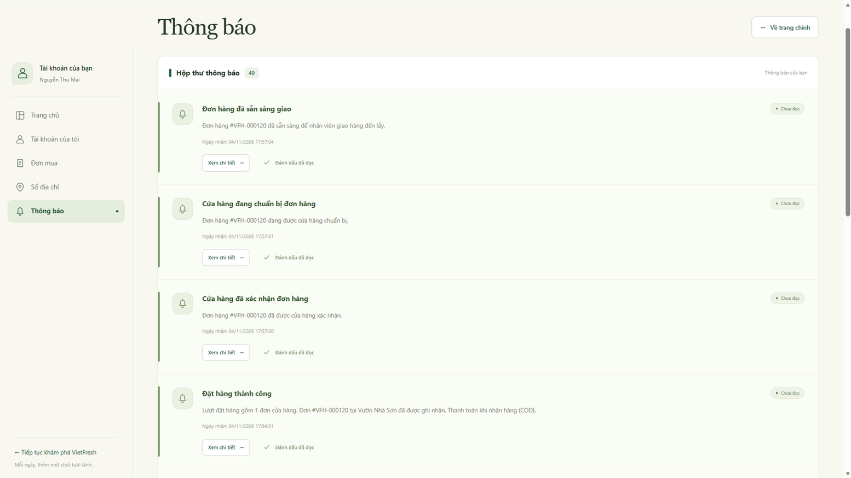
(1)
(5)
(6)
(2)
(3)
(4)

Slide 34
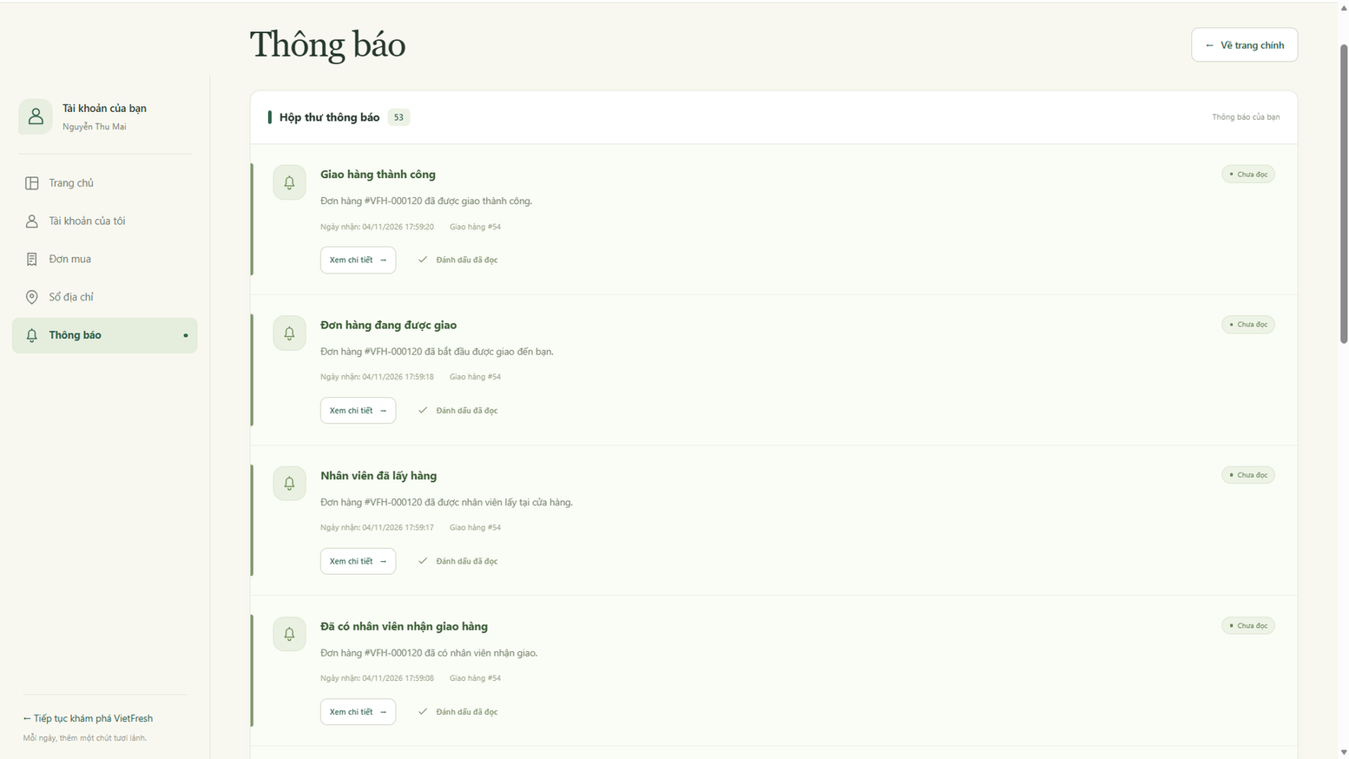
(7)
(8)
(9)
(10)

Slide 35
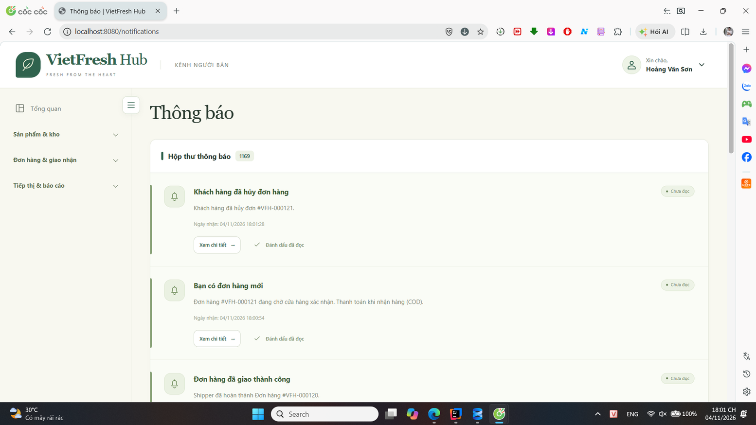
(1)
(3)
(4)
(2)

Slide 36
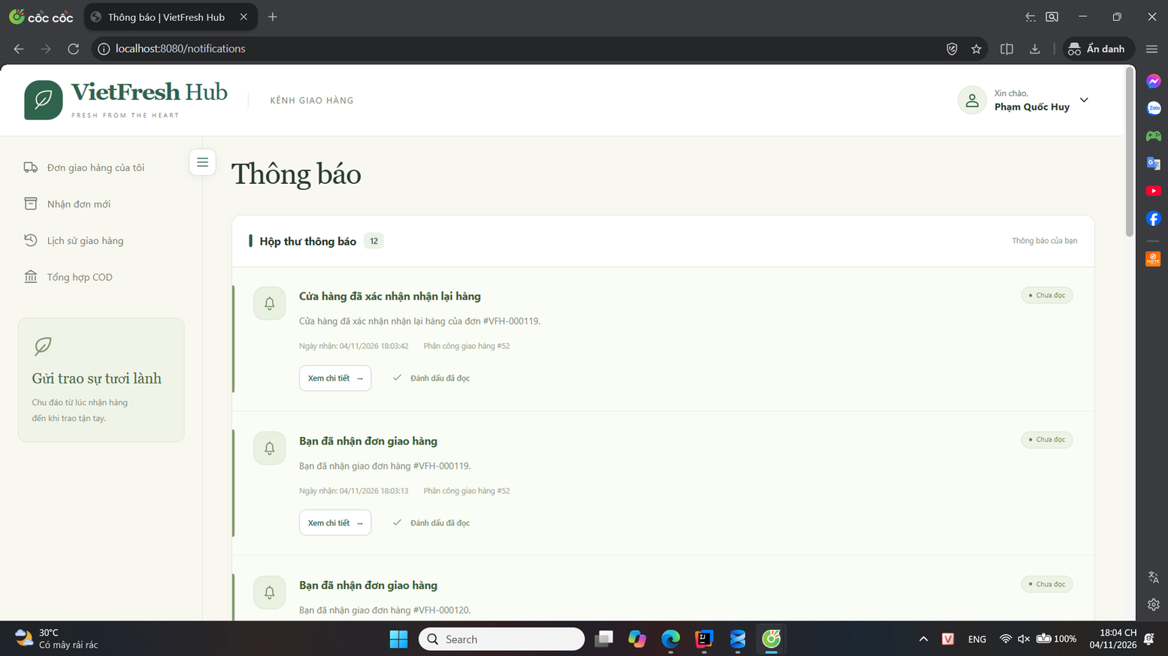
(1)
(3)
(4)
(2)

